Slide 1

Geneesmiddelenonderzoek in balans: aandacht voor geslachtsverschillen
Patrick Vrijlandt, MD
Sieta T. de Vries, PhD
April 2026 – ClinOps Houten

Slide 2
Inhoud
Het regulatoire systeem
Aandacht voor geslacht in het regulatoire systeem

Slide 3
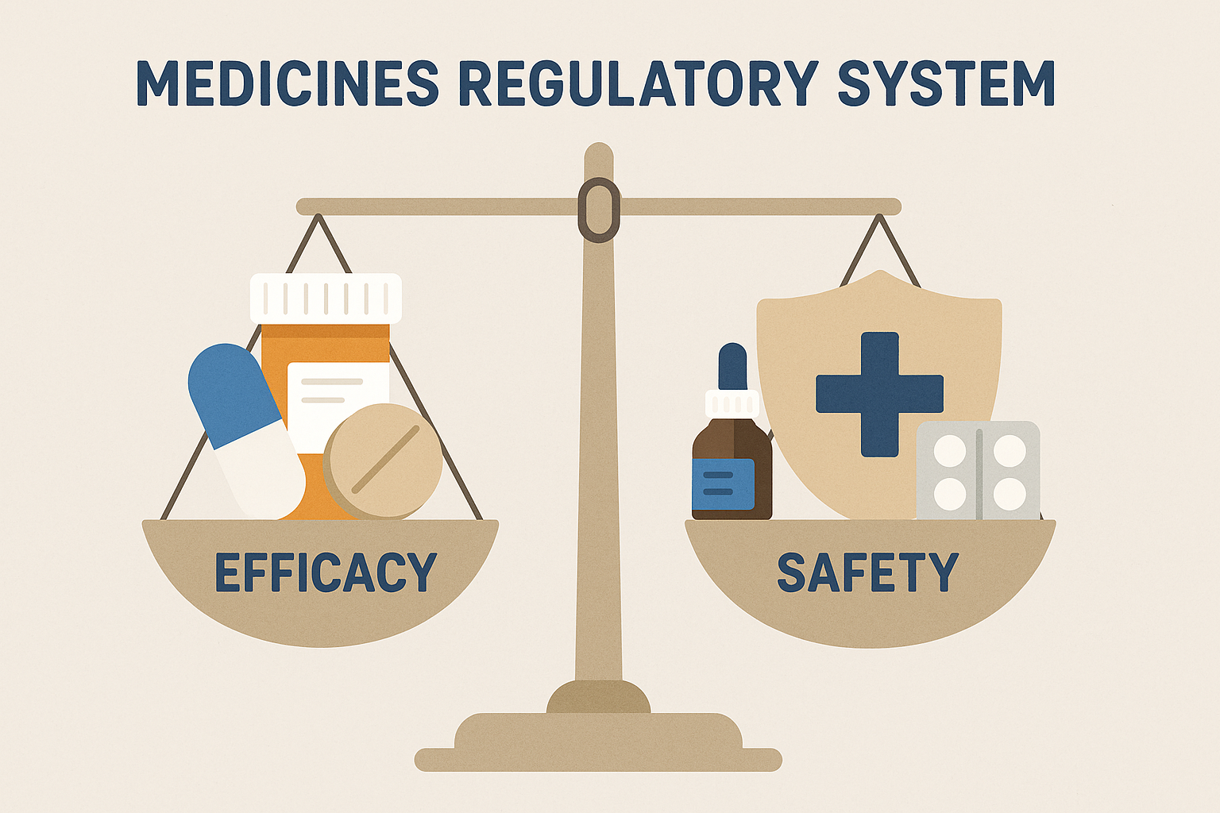
Het regulatoire systeem
Patrick Vrijlandt, MD
Alternate member of CHMP / UMCG
pj.vrijlandt@cbg-meb.nl

Slide 4
Disclaimer
The opinions presented in this presentation are solely those of the presenter and not necessarily reflect those of the MEB and / or EMA.

Slide 5
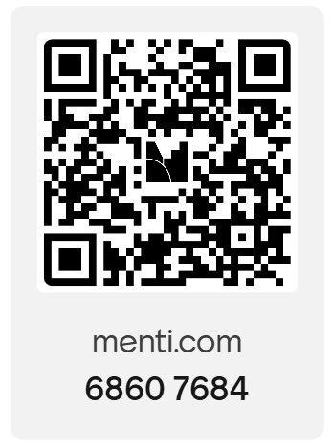
Mentimeter
In hoeverre bent u bekend met de werkzaamheden van de CHMP?
In hoeverre bent u bekend met het Common Technical Document?
Notes:
https://www.mentimeter.com/app/dashboard
https://www.menti.com/al44ymbreubb

Slide 6
Authorization of medicinal products
Three procedures:
National procedure
Mutual Recognition Procedure
Centralized Procedure -> European commission
Reimbursement:
Allways national

Slide 7
EMA - CHMP

Slide 8
Scope of centralized procedure
Mandatory scope:
  HIV/AIDS, cancer, diabetes, neurodegenerative diseases, auto-immune and other immune dysfunctions, and viral diseases
  veterinary medicines for use as growth or yield enhancers
  biotechnology processes
  advanced-therapy medicines (gene-therapy etc)
  orphan medicines
Optional scope:
  significant innovation
          therapeutic, scientific or technical
  in the interest of public health

Slide 9


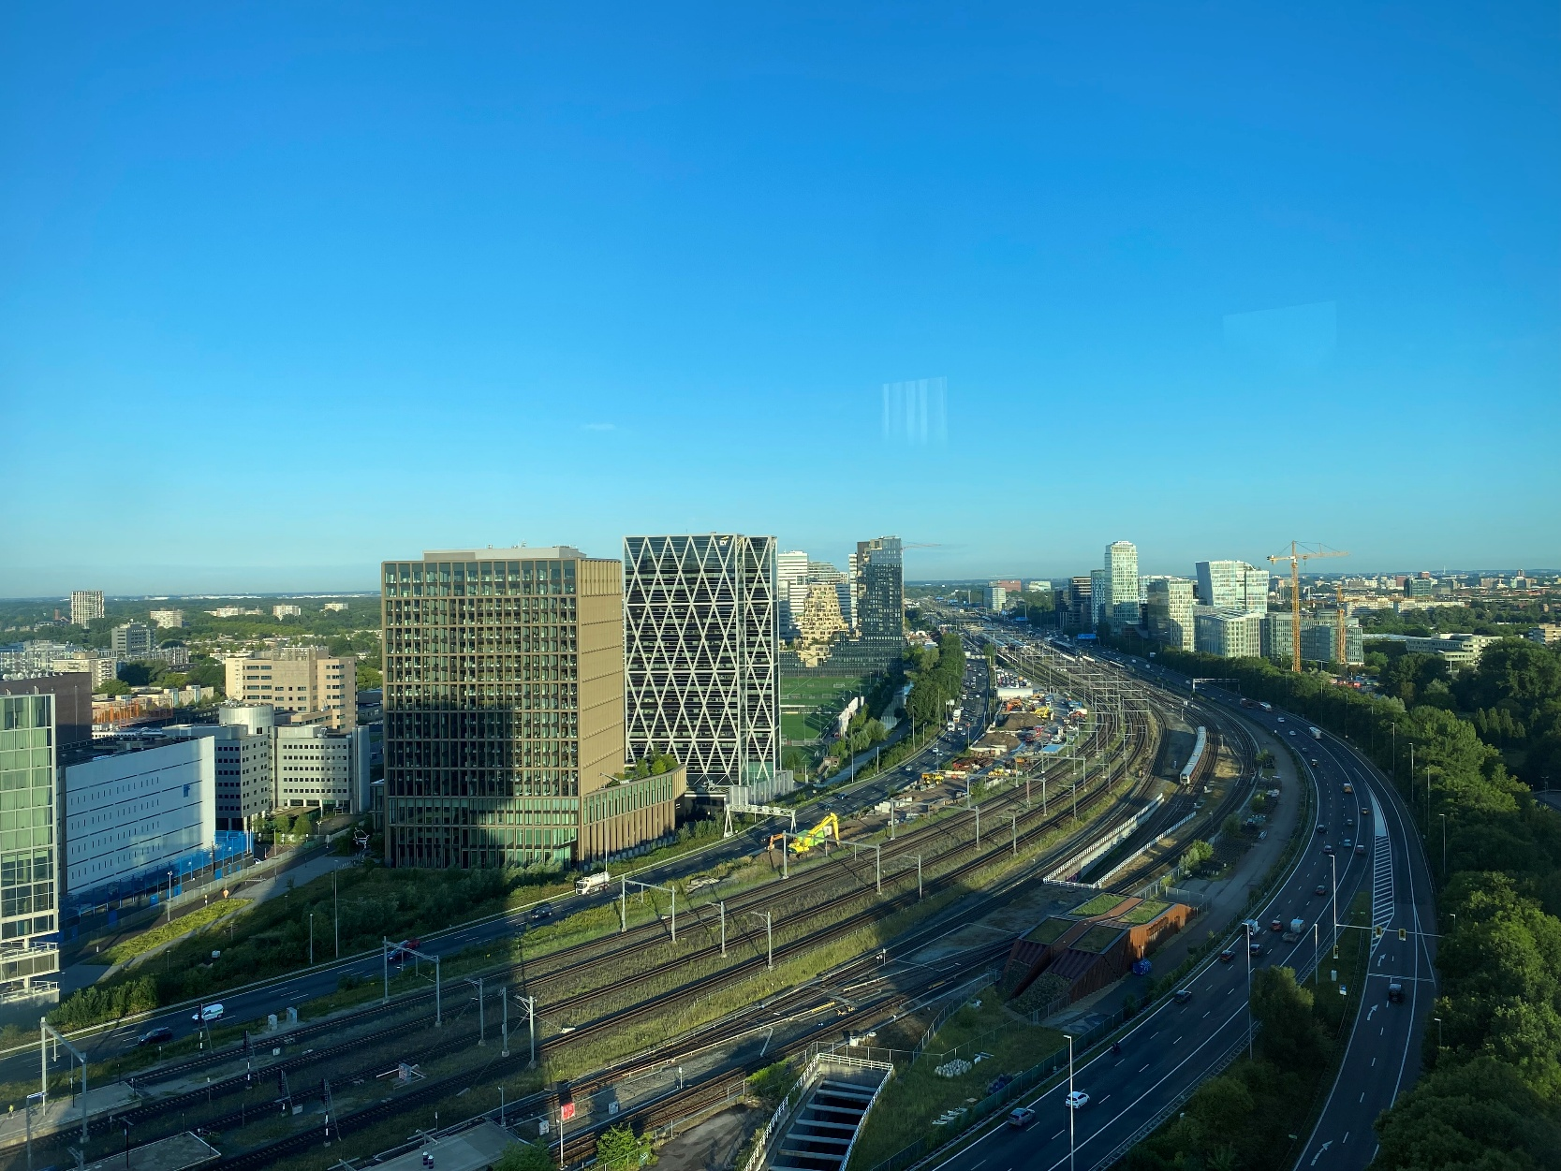

European Medicines Agency

Slide 10


CHMP
Committee for Medicinal Products for Human Use
What is the CHMP?

Slide 11
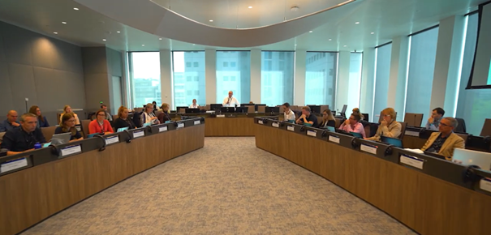
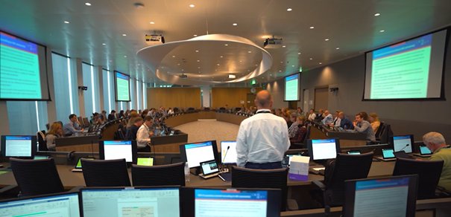
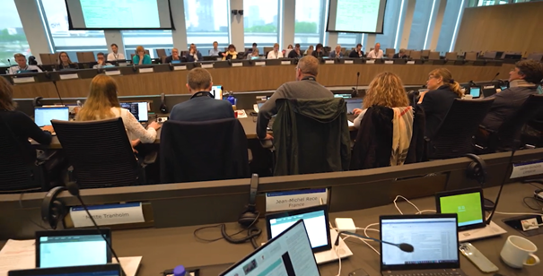
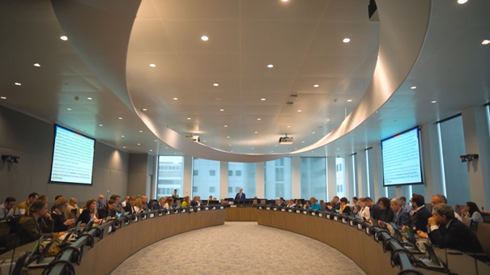
CHMP
Committee for Medicinal Products for Human Use

Slide 12
Dossier

Slide 13
Outline of the procedure
Day
0 | Submission of the dossier
80 | Assessment Report (co)Rapporteur
120 | Joint AR + List of Questions
180 | JAR + List of outstanding issues
210 | Final opinion, EPAR
270 | EC Decision

Slide 14
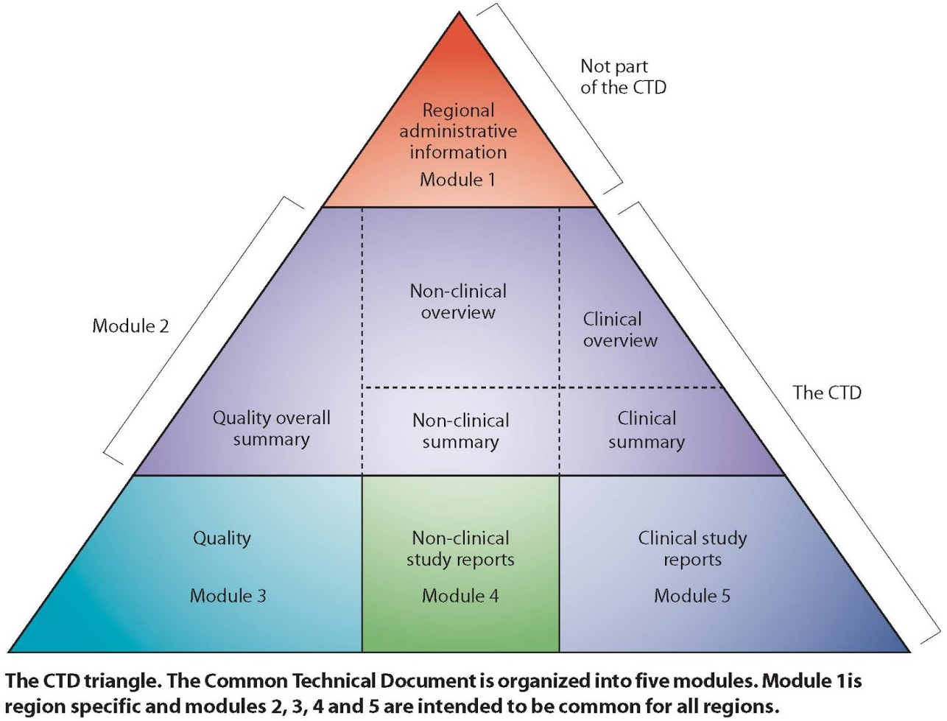
Dossier: eCTD electronic Common Technical Document
International Conference
on Harmonisation
www.ich.org
Source: ICH-M4

Slide 15
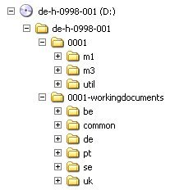
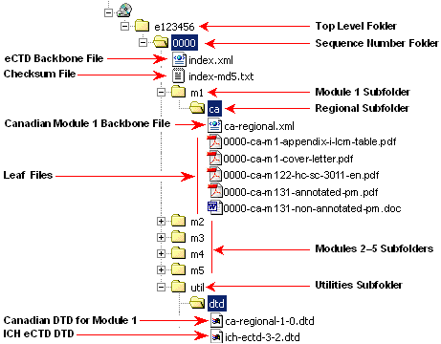
eCTD structure

Slide 16
Clinical Assessment
Clinical overview
  107 pages
Summary of clinical pharmacology
  200 pages
  100 pages appendix
Summary of clinical efficacy
  138 pages
  2700 pages appendix
Summary of clinical safety
  388 pages
  23000 pages appendix
6x Clinical Study Report
  26 files
  200 MB
  8745 pages
  2139 body
  2451 CV’s
  1720 lab results
Summary of Product Characteristics
EU-specific

Slide 17
Aandacht voor geslacht in het regulatoire systeem
Sieta T. de Vries
Afdeling
Klinische Farmacie en Farmacologie

Slide 18
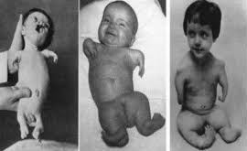
Verleden
Vrouwen grotendeels uitgesloten
Ter bescherming
  O.a. Thalidomide (softenon) in 1962
  op de markt voor o.a. slaapmiddel en middel tegen
  zwangerschapsbraken -> misvormingen in ontwikkeling van baby’s
1977 FDA richtlijn: Vrouwen in de vruchtbare leeftijd moesten uitgesloten worden van de vroege fasen van medicijnonderzoek
  Vrouwen ook in de latere fasen veelal geëxcludeerd:
  Om herhaling van incidenten te voorkomen
  Wetenschappelijke redenen: algemene overtuiging dat M/V meestal gelijk reageren; minder homogene populatie door hormonale cyclus

Slide 19
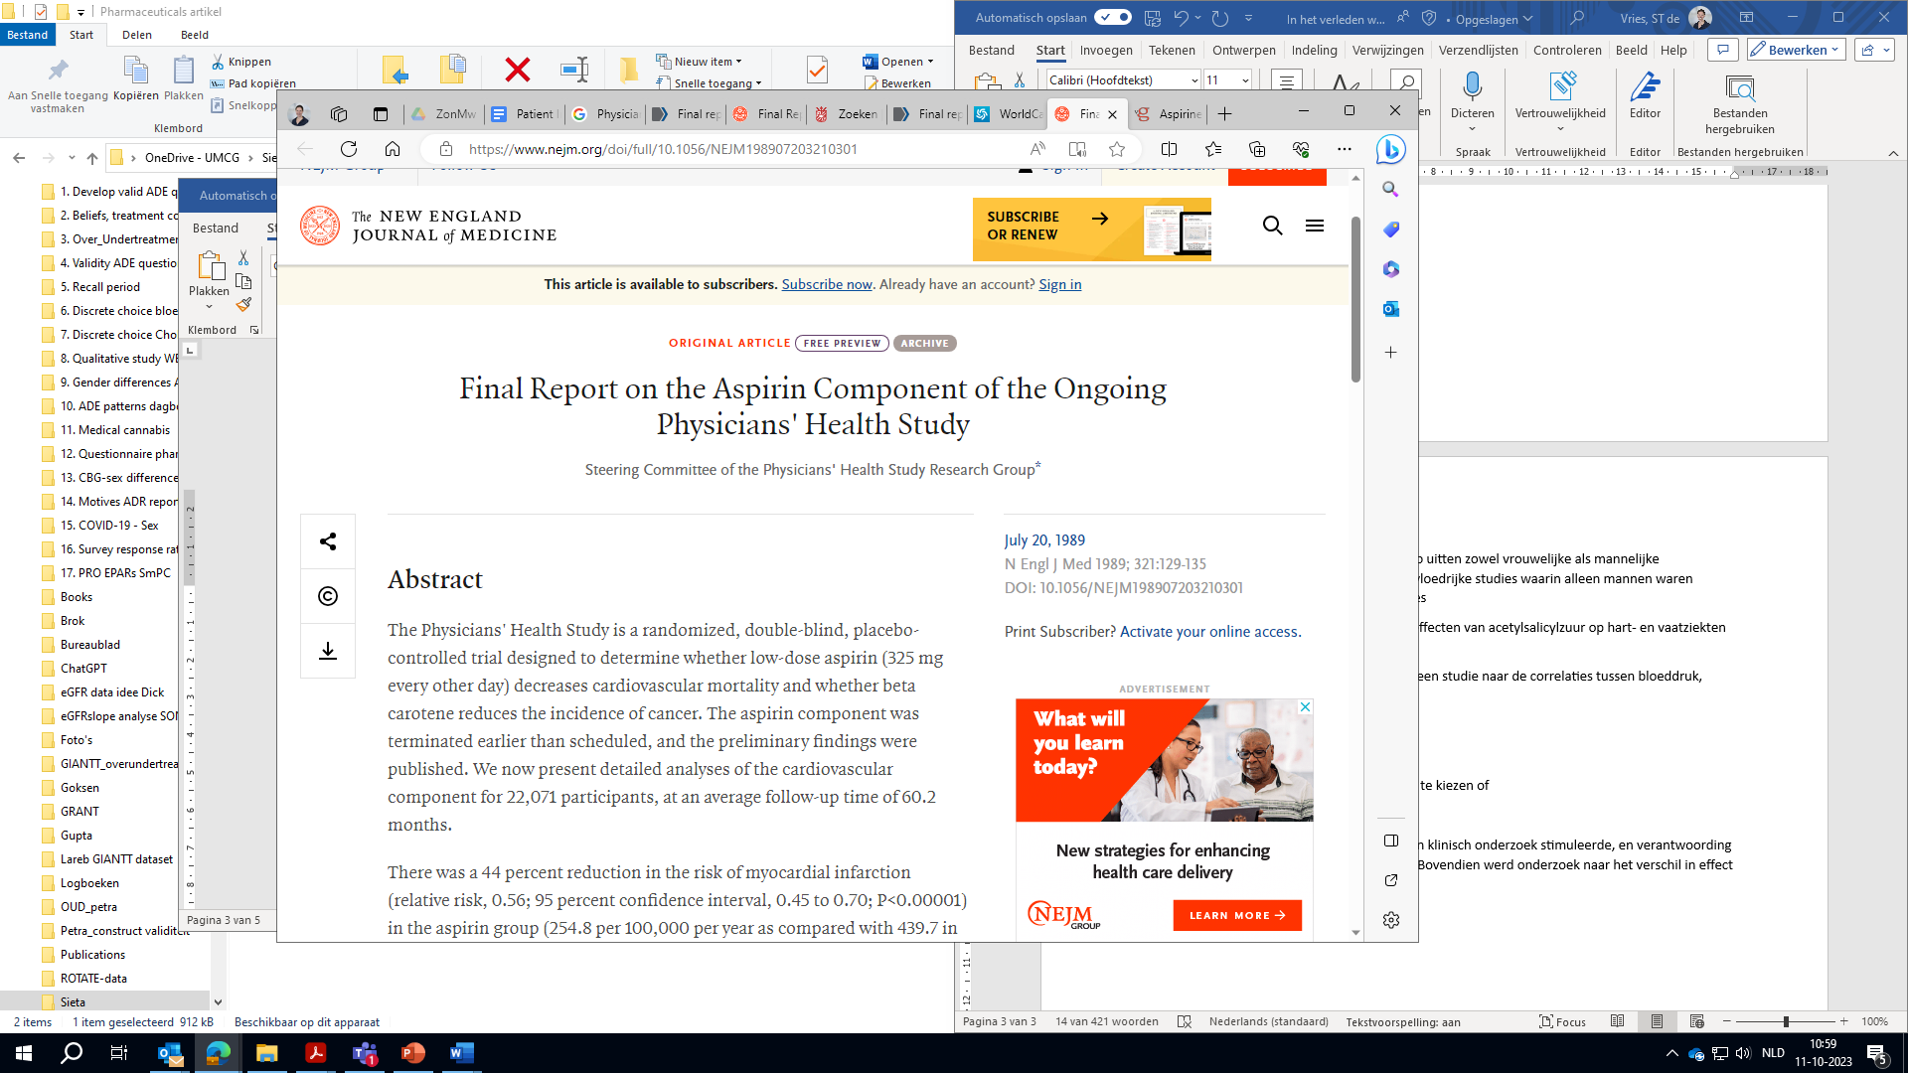
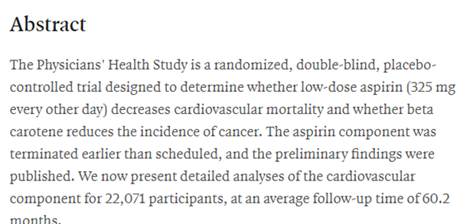
Verleden
Perspectieven veranderden
Onderzoekers (M/V) uitten zorgen
over grote, invloedrijke studies
waaraan alleen mannen deelnamen
Perceptie dat vrouwen het recht moesten hebben om zelf te kiezen voor deelname aan onderzoek
-> Inclusie van vrouwen werd gestimuleerd, verantwoording was nodig bij exclusie van vrouwen, onderzoek naar verschil in effect aanbevolen

Slide 20
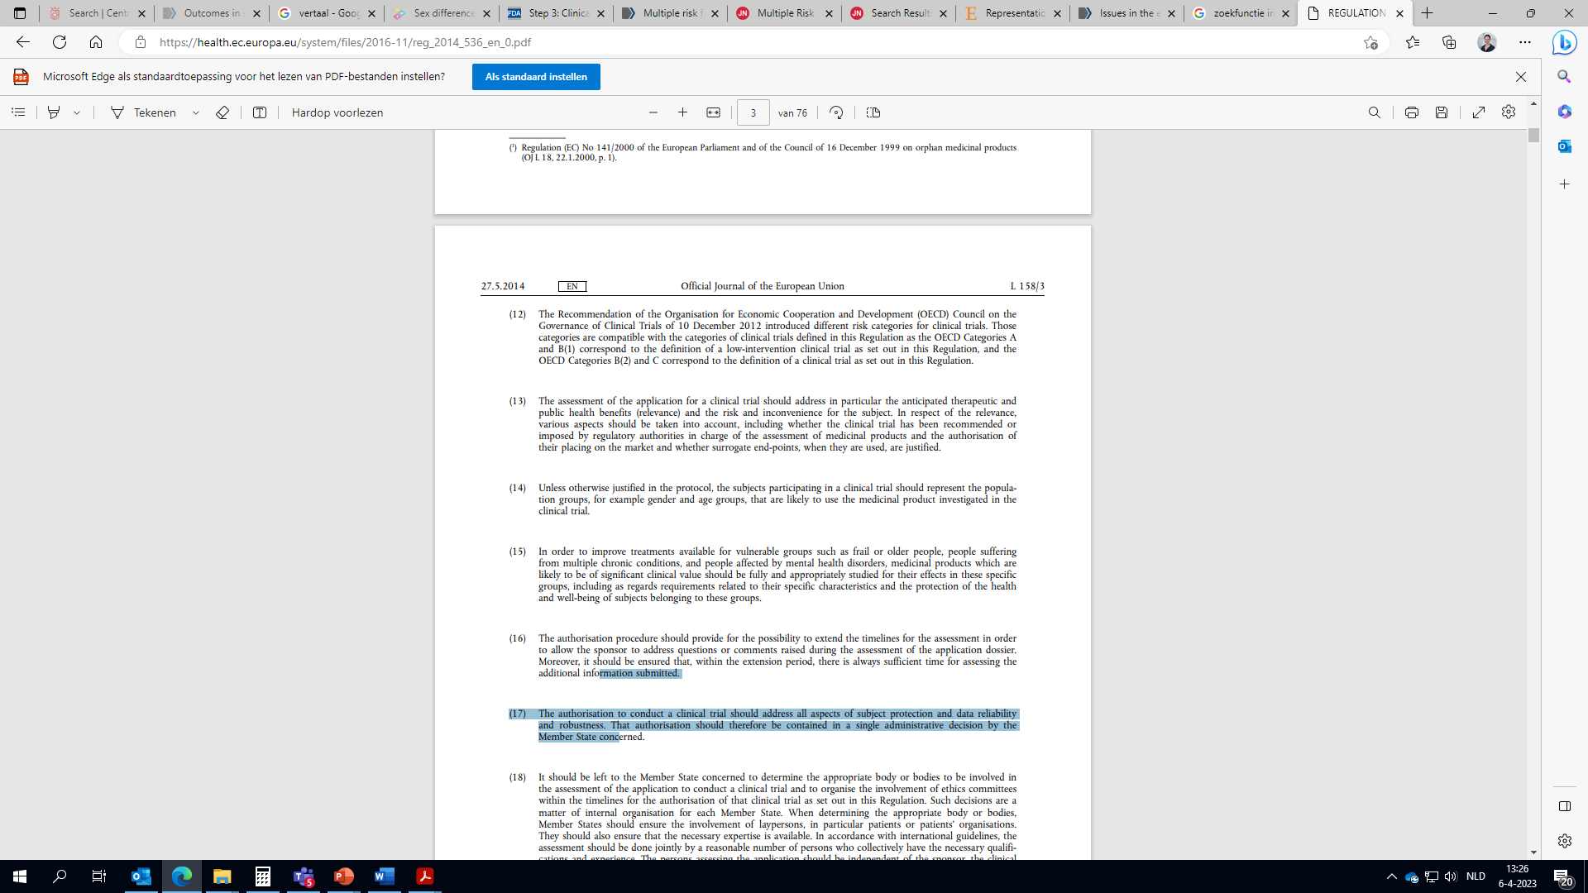
Huidige richtlijnen
Internationale richtlijnen:
  Studie populatie (met name in de fase III) moet representatief zijn voor de patiëntenpopulatie
  Subgroep analyses (waaronder geslacht) moeten uitgevoerd worden
Markttoelating
Voor markttoelating
Na markttoelating
Preklinische studies
Fase I
Fase II
Fase III
Fase IV
o.a. dierproeven; acute toxiciteit, orgaanschade, dosisafhankelijkheid, metabolisme, kinetiek, carcinogeniteit, teratogeniteit
Gezonde vrijwilligers; eerste gegevens over menselijke farmacologie
Kleine patiëntengroepen; veiligheid en dosering
Grote gerandomiseerde studies; korte-termijn veiligheid en effectiviteit
In de praktijk; Na markttoelating, geneesmiddelenbewaking, specifieke veiligheidsproblemen onderzoeken

Slide 21
Mentimeter
In hoeverre denkt u dat vrouwen tegenwoordig nog ondervertegenwoordigd zijn in klinische geneesmiddelstudies?
Hoe vaak komt u in uw eigen werk situaties tegen waarin sekseverschillen relevant blijken te zijn? (bijv. in studieopzet)
Hoe vaak ziet u dat rekrutering van vrouwen expliciet wordt gemonitord of bijgestuurd?
Worden in uw organisatie sekse-specifieke analyses uitgevoerd?

Slide 22
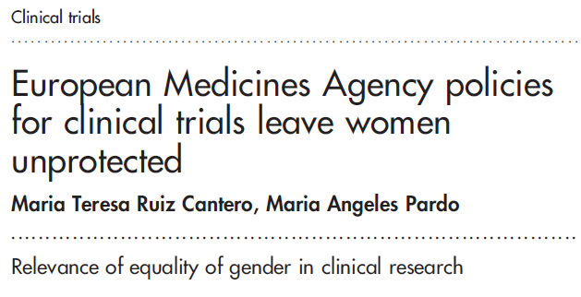
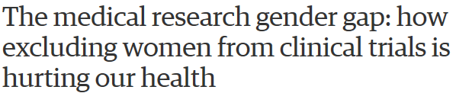
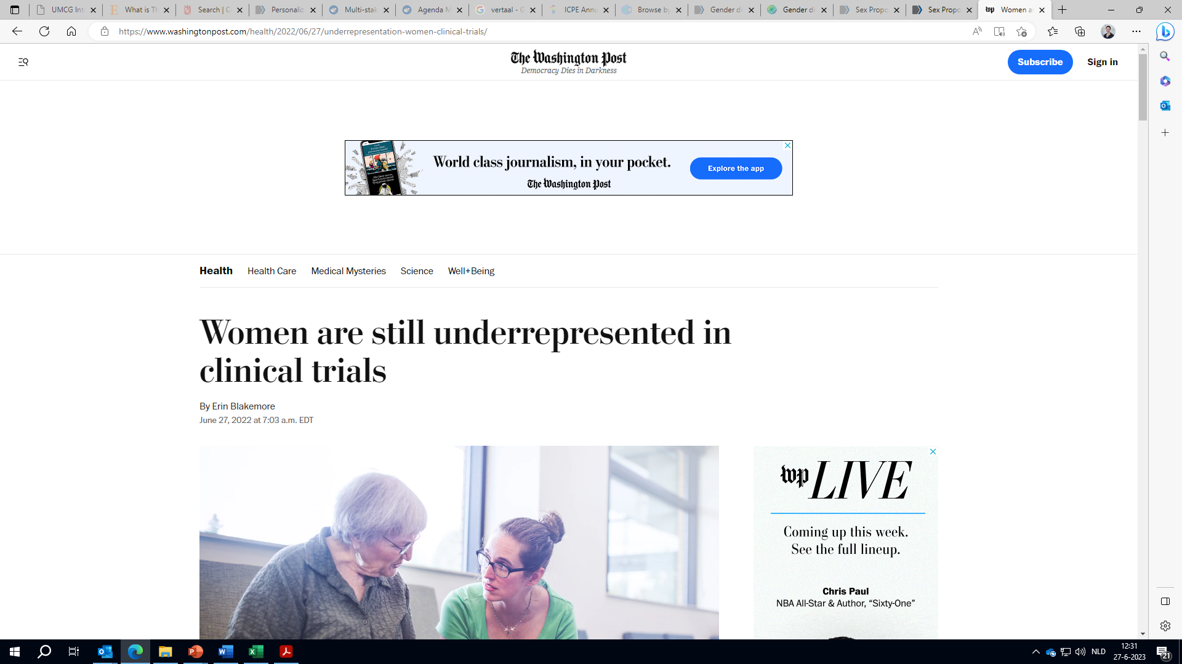
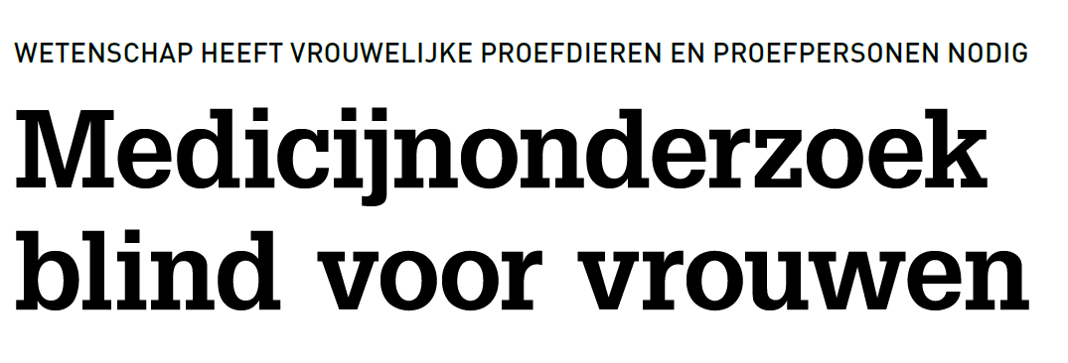
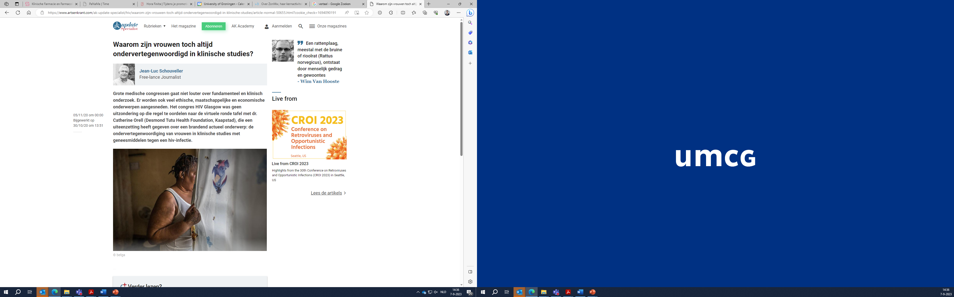
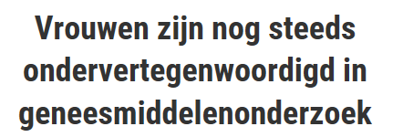
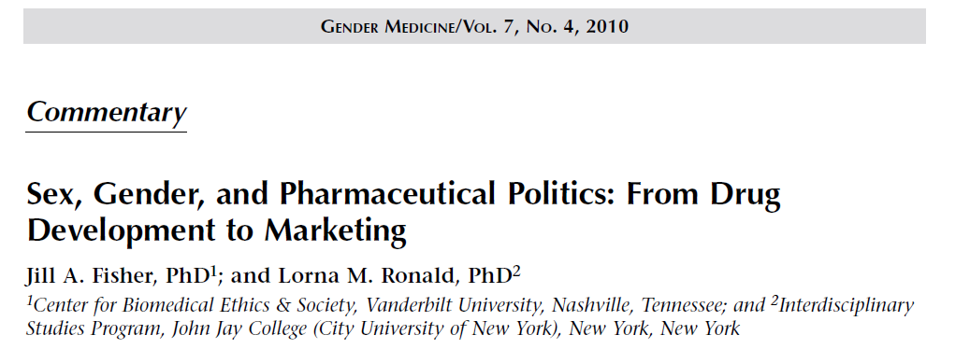
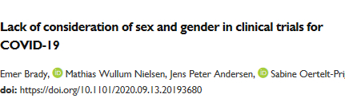
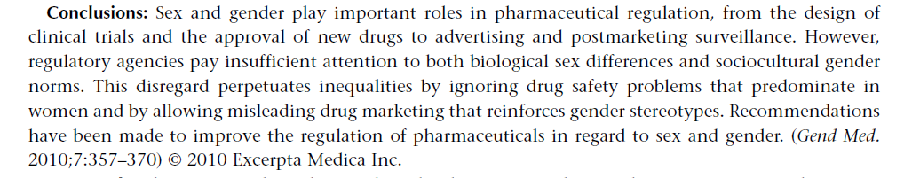
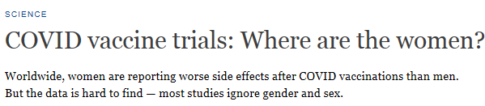
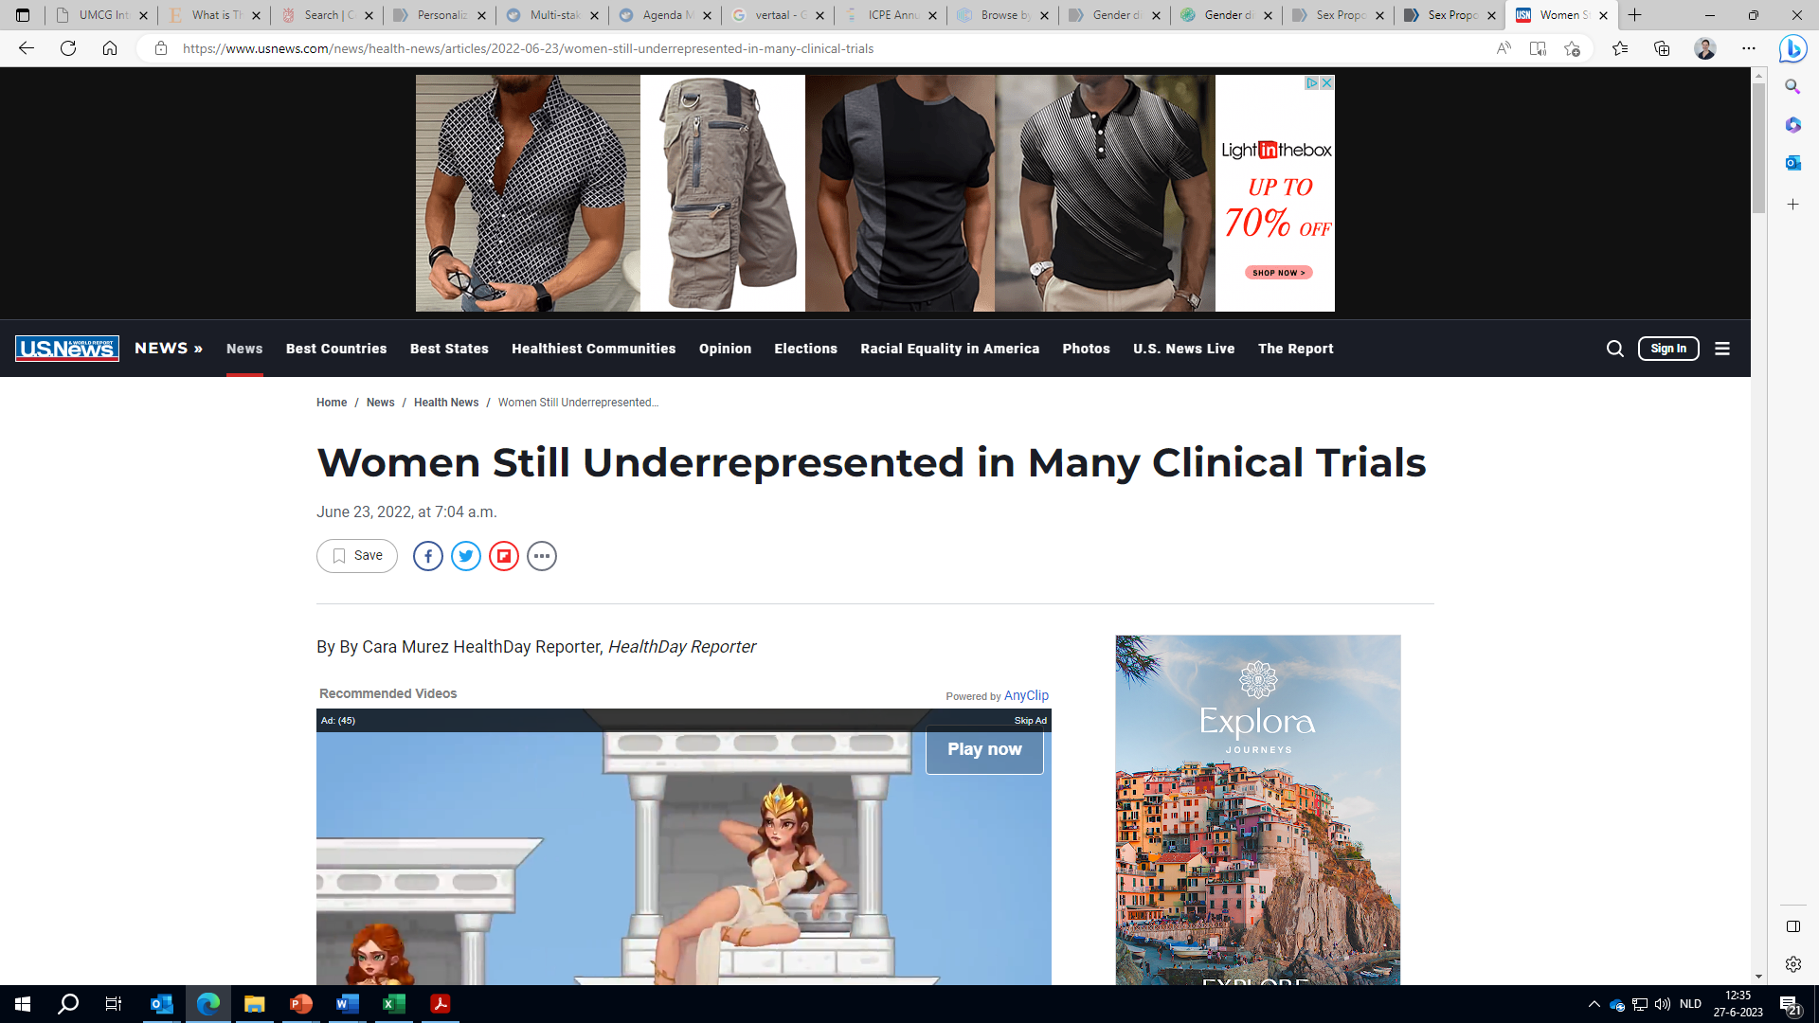

Slide 23
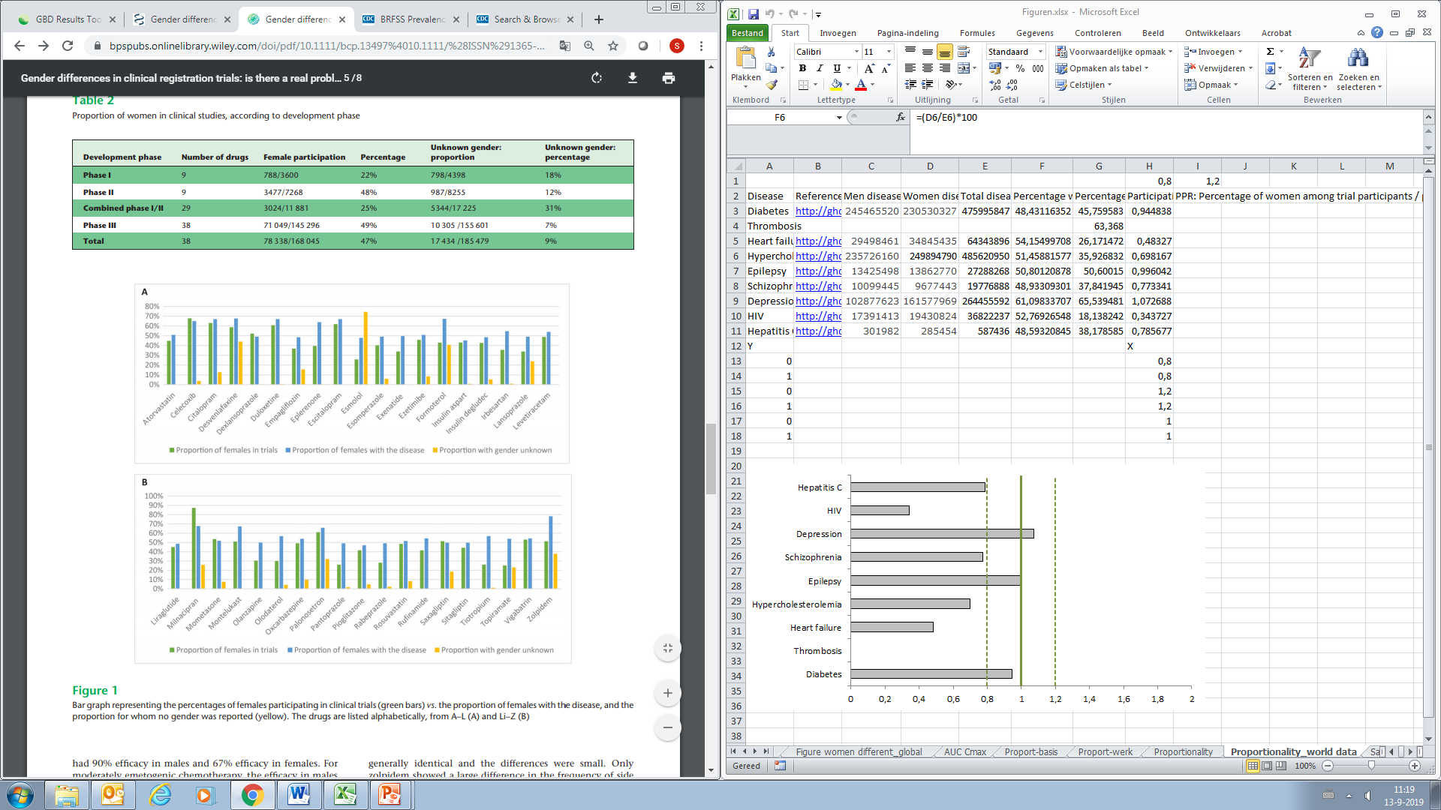
Heden – VS
No systematic underrepresentation of women
Some sex-specific analysis in most cases
Labots et al. 2018 Br J Clin Pharmacol

Slide 24
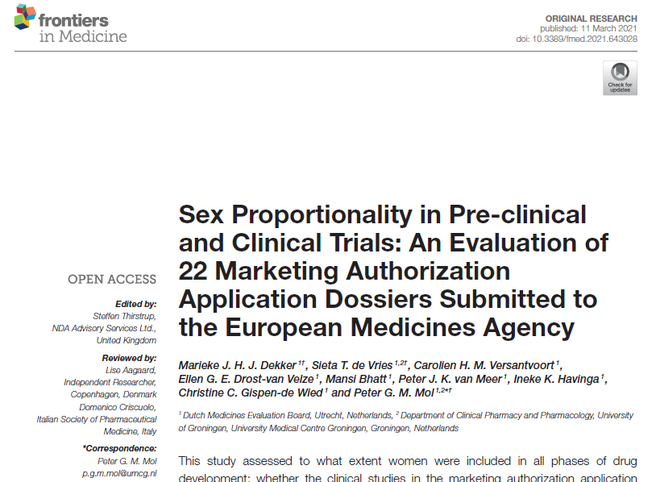

Heden – Europa
Inclusie van vrouwen, geslacht-specifieke informatie
Steekproef van 22 geneesmiddelen goedgekeurd tussen 2011-2015:
  Hepatitis C, HIV, depressie, schizofrenie, epilepsie,
  hartfalen, trombose,
  diabetes,
  hypercholesterolemie
Alle fasen van geneesmiddelontwikkeling: Van
preklinische dierstudies,
klinische PK studies,
fase 3 trials

Slide 25
Sex assessment in pre-clinical studies
11/22 dossiers: 124 in-vivo PD studies
22/22 dossiers: all safety-tox studies included females
Notes:
In line with regulatory guidelines female and male animals had been included in all toxicology studies

Slide 26
Verschillende perspectieven tav het includeren van (meer) vrouwelijke dieren:
Studying both sexes in preclinical research -> waste of resources. Most drugs similarly effective in men and women.
Not powered to identify differences between females and males. Animals already so much different from humans.
Both to be included to understand if effects may be modified by potential differences in physiology and pathophysiology between the sexes -> avoid costs associated with withdrawing drug from the market due to unforeseen ADRs in women. Cannot be known a priori whether e.g., efficacy is similar.
McCullough et al. 2014 Biol Sex Differ
Notes:
Verspilling van middelen

Slide 27
Sex proportionality in clinical PK studies
Women included in all phases

Slide 28
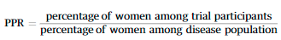
Sex proportionality in phase 3 clinical trials
Participation to prevalence ratio
1=equal; <0.8=underrepresentation; >1.2=overrepresentation
Scott et al. J Am Coll Cardiol 2018
Dekker et al. Front Med 2021
Notes:
Participation to prevalence ratio (PPR)

Slide 29
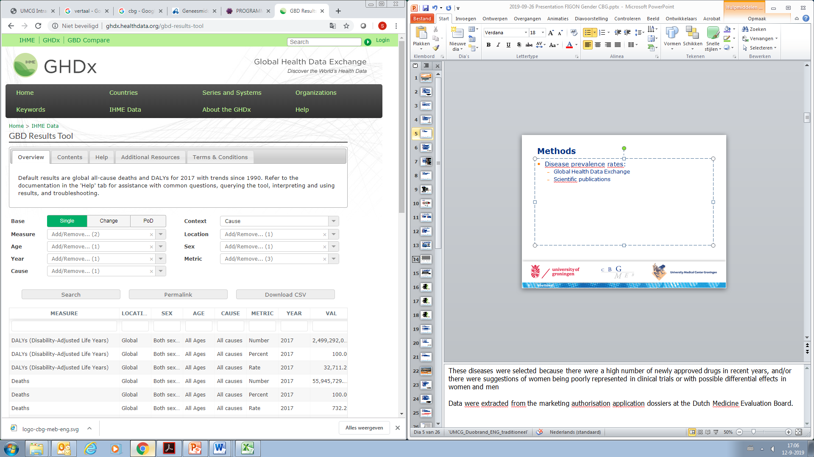
Considerations
For most diseases 1 product only
Overall percentage calculated for
diseases with >1 product
Source of disease prevalence data
  Global Health Data Exchange
  Scientific publication (thrombosis)
Decisions made when using GHDx:
  Year
  Location
  (e.g., HIV: 27% in Europe, 52% globally)
Institute for Health Metrics and Evaluation – USA
http://ghdx.healthdata.org

Slide 30
Mentimeter
Wat zijn volgens u factoren die bijdragen aan waarom vrouwen ondervertegenwoordigd zijn in klinische geneesmiddelstudies?

Slide 31
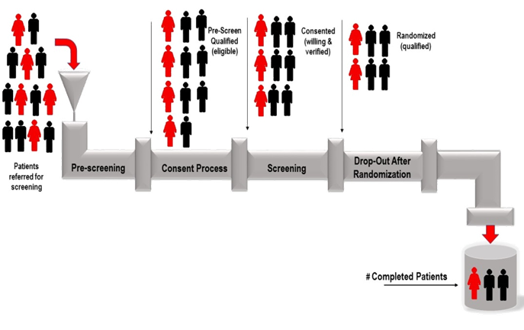
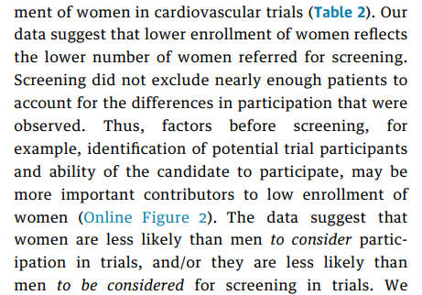
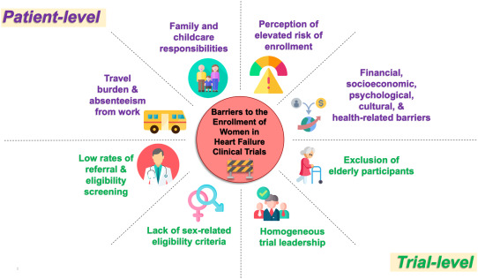
Barriers enrolling women (heart failure)
Scott et al. JACC 2018
Reza et al. Am Heart J Plus 2022
Notes:
Trials at home

Slide 32
Effectiviteit en veiligheid
Geslacht-specifieke analyses of informatie in alle 22 dossiers
Effectiviteit:
    20 dossiers met numerieke informatie
    Vergelijkbare effectiviteit
Veiligheid:
    17 dossiers: geslacht-specifieke numerieke
    informatie behandelgroepen
    (73% vs. 71%, P<0.001)
    9 dossiers: geslacht-specifieke numerieke
    informatie placebo groepen
    (70% vs. 66%, P<0.001)
    Patroon vergelijkbaar tussen de ziektegebieden
    Overige dossiers: bijv. numerieke geslacht-specifieke informatie
    over ernstige bijwerkingen
Dekker et al. 2021 Front Med

Slide 33
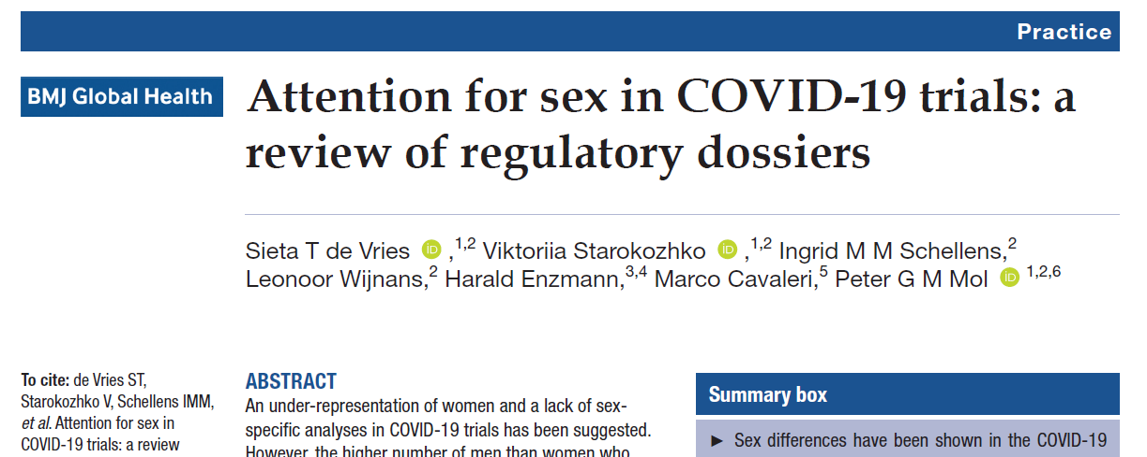
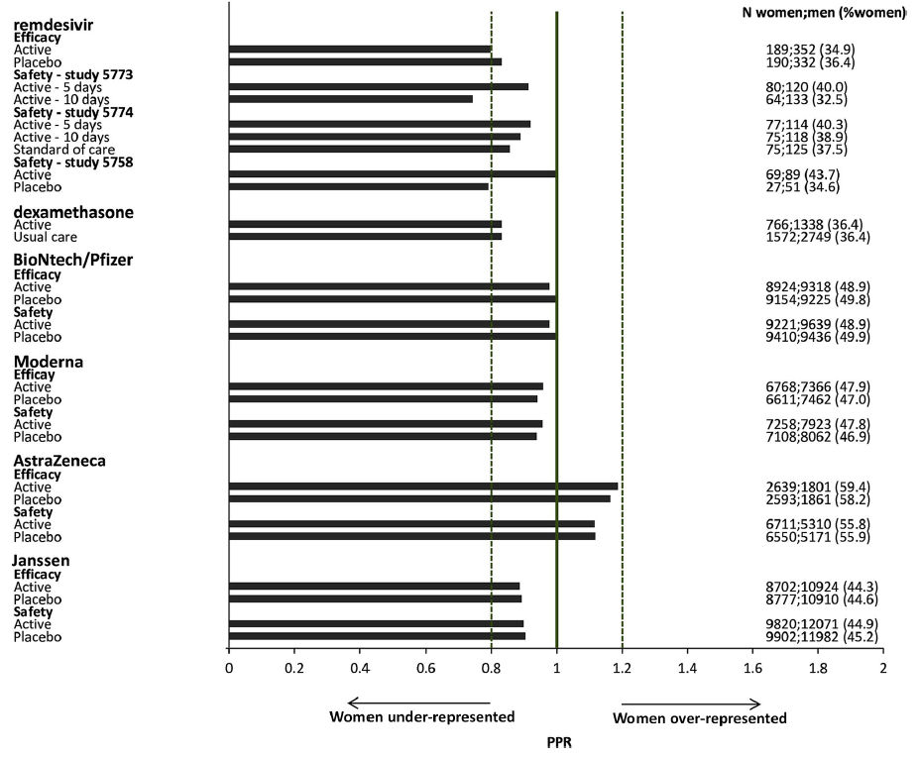
Similar study COVID-19 products
No structural underrepresentation
Sex-specific efficacy and safety information available for respectively 5 and 3 of the 6 assessed products
De Vries et al. 2022 BMJ Global Health

Slide 34
Conclusies
Vrouwen zijn geïncludeerd in alle fasen van het geneesmiddelonderzoek
  Weinig studies met vrouwelijke dieren in PD onderzoek
  Minder vrouwen dan mannen in klinische PK studies
  Ondervertegenwoordiging van vrouwen in fase 3 klinische trials in ongeveer de helft van de ziektegebieden
Fase 3 klinische studies bevatten geslacht-specifieke informatie over effectiviteit en veiligheid (maar subgroepanalyses -> niet gepowered voor verschillen in effect)
Effectiviteit in het algemeen vergelijkbaar
Vrouwen meer AEs in behandel- en placebo-groepen

Slide 35
Mentimeter
Hoe groot acht u de impact van sekseverschillen op de effectiviteit van geneesmiddelen in de praktijk?
Hoe groot acht u de impact van sekseverschillen op de veiligheid van geneesmiddelen in de praktijk?

Slide 36
Post-marketing
Markttoelating
Voor markttoelating
Na markttoelating
Preklinische studies
Fase I
Fase II
Fase III
Fase IV
o.a. dierproeven; acute toxiciteit, orgaanschade, dosisafhankelijkheid, metabolisme, kinetiek, carcinogeniteit, teratogeniteit
Gezonde vrijwilligers; eerste gegevens over menselijke farmacologie
Kleine patiëntengroepen; veiligheid en dosering
Grote gerandomiseerde studies; korte-termijn veiligheid en effectiviteit
In de praktijk; Na markttoelating, geneesmiddelenbewaking, specifieke veiligheidsproblemen onderzoeken

Slide 37
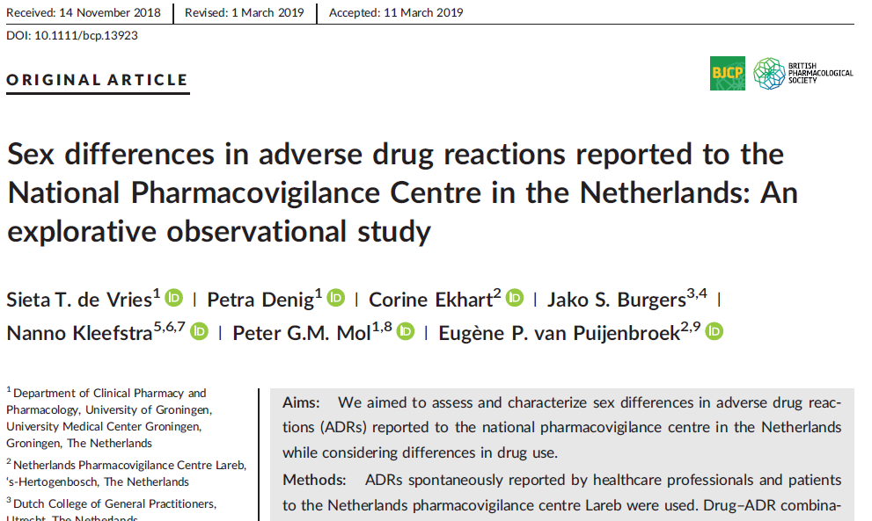

Spontaan gemelde bijwerkingen
Door zorgverleners en patiënten
Periode 2003-2016 -> Data beschikbaar over aantal gebruikers (GIPdatabank Zorginstituut Nederland)
Logistische regressie analyses gecorrigeerd voor aantal gebruikers

Slide 38
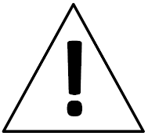
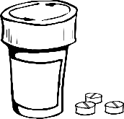

Resultaten
74
124
De Vries et al. Br J Clin Pharmacol 2019

Slide 39
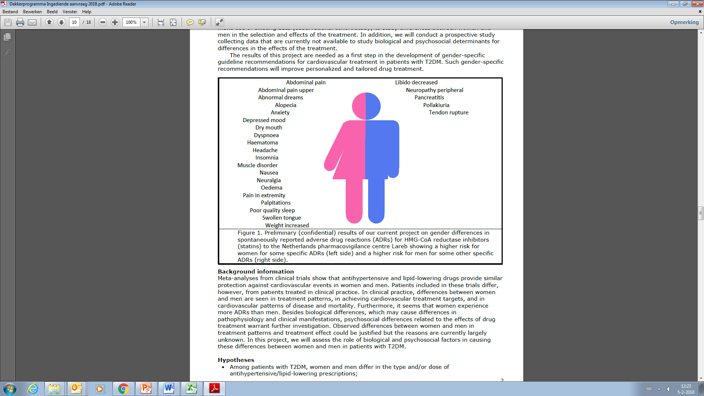
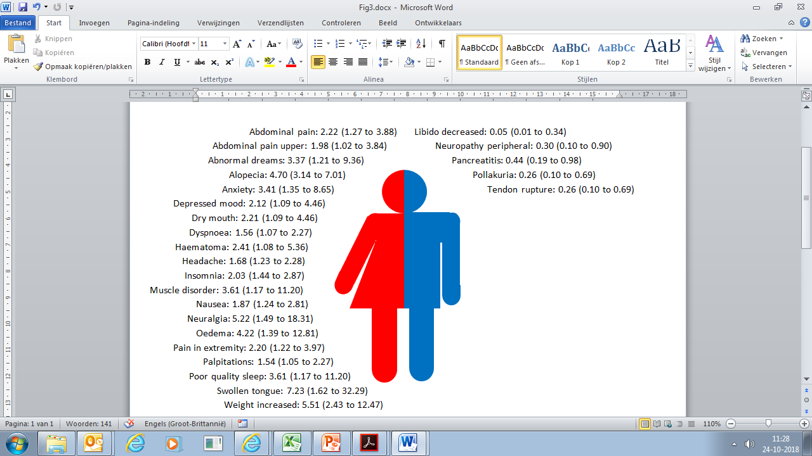
M/V verschillen in bijwerkingen
Statines (C10AA; combinaties=129)
De Vries et al. Br J Clin Pharmacol 2019

Slide 40
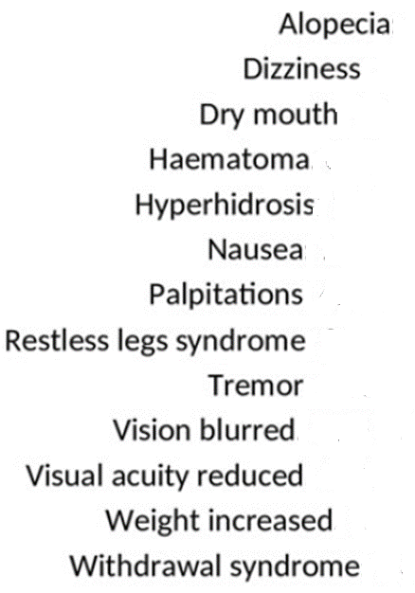
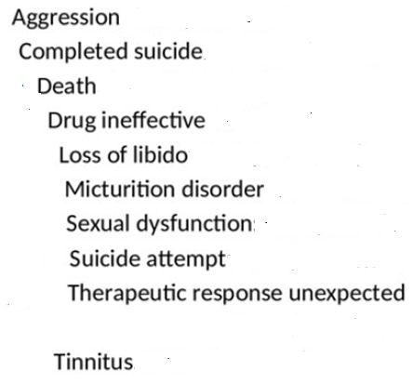
M/V verschillen in bijwerkingen
SSRIs (N06AB; combinaties=123)
De Vries et al. Br J Clin Pharmacol 2019

Slide 41
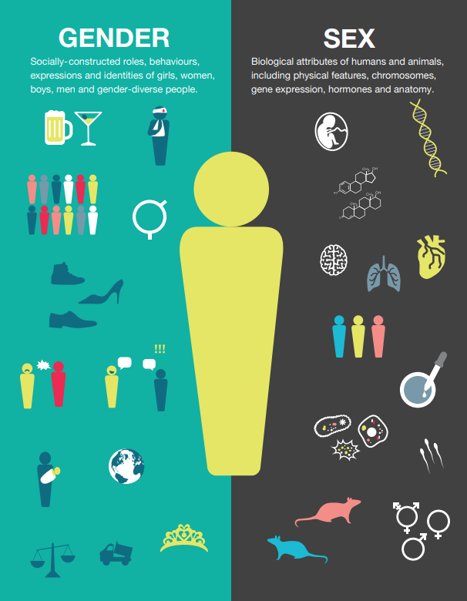
Wat veroorzaakt zulke verschillen?
Canadian Institutes of Health Research (CIHR)

Slide 42
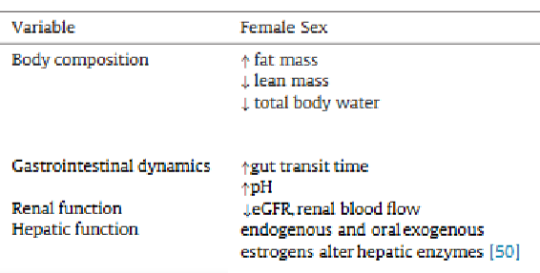
Sekse-gerelateerde factoren
Fysiologisch
  Genetisch (expressie, regulatie)
  Hormonaal (hormonale invloeden, anticonceptie)
  Immunologie
Patiënt-gerelateerd
  Leeftijd
  Comorbiditeit
Farmacodynamiek & -kinetiek
  Absorptie/bioavailability
  Distributie
  Metabolisme
  Eliminatie/excretie
Parameter | Physiological difference | PK impact
Absorption
Gastric fluid flow | M>F | Higher absorption in men
Dermal thickness | M>F | Absorption decreased in men
Body surface are | M>F | Absorption increased when surface area larger
Cardiac output | M>F | Increased in men
Distribution
BMI | M>F | Higher concentration in men
Body fat | F>M | Increased body burden of lipid-soluble drug in women
Cardiac out | M>F | Increased rate of distribution in men
Metabolism
CYP1A | M>F | Higher activity in men
CYP2D6 | M<F | Lower activity in men
Excretion
Renal blood flow GFR | M>F | Increase renal elimination
Pulmonary function | M>F | Increase pulmonary elimination
Fadiran et al. Chap2 Medicines for women
Soldin et al. Clin Pharmacokinet 2009
Franconi et al. Pharmacol Res 2007
Alomar. Saudi Pharm J 2014
Tannenbaum et al. Pharmacol Res 2017

Slide 43
Gender-gerelateerde factoren
Alcohol consumptie, rookgedrag, voedselinname
Voorschrijfgedrag zorgverlener
Therapietrouw
Risico percepties
Attributie
Zoeken naar gezondheids-gerelateerde informatie
Invloed van de media
Melden van/communiceren over bijwerkingen
Verschillen in gezondheidszorg gebruik
…
Pérez-Garza et al. Schizopr Res Treatment 2016
Gustafson. Risk Anal 1998
Bidmon et al. JMIR 2015
Nölke et al. BMC Public Health 2015
Green et al. Soc Sci Med 1999

Slide 44
Conclusies
Belangrijk om M/V verschillen in geneesmiddeleffecten te onderzoeken (maar niet alleen M/V)
Meer onderzoek nodig naar verklaringen voor verschillen
(zowel sekse als gender)
Geslacht-specifieke behandeladviezen, monitoring en/of informatie

Slide 45
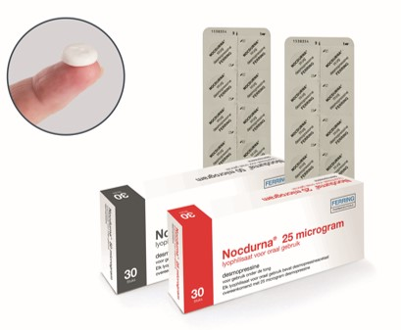
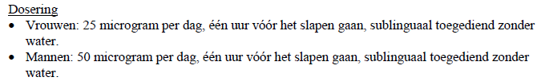
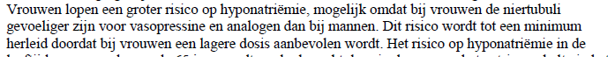
Nocdurna
Symptomatische behandeling van nycturie (≥2x ‘s nachts plassen)
50 mcg: Vrouwen hoger risico op hyponatriëmie (natriumtekort) dan mannen
Richtlijnen, bijsluiter:

Slide 46
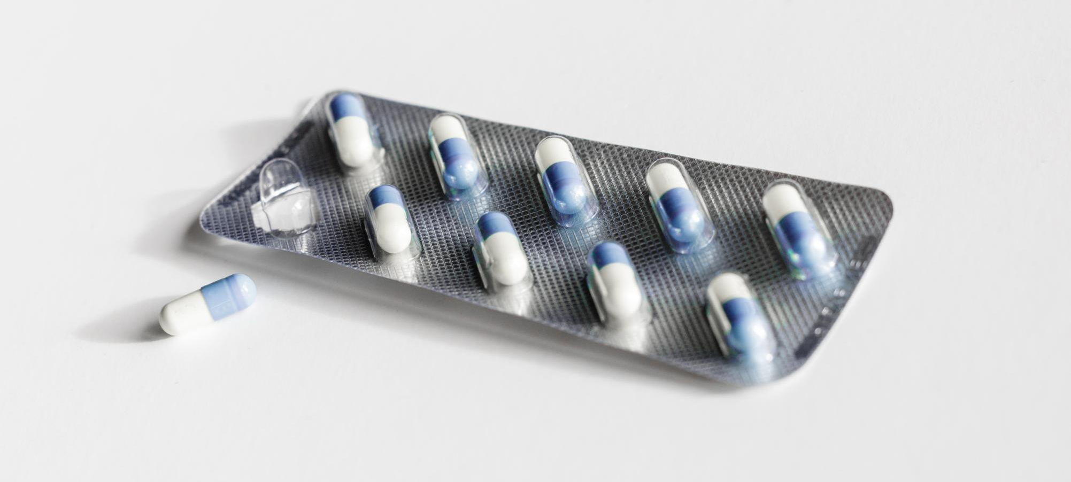
s.t.de.vries@umcg.nl pj.vrijlandt@cbg-meb.nl

